Slide 1
PILE WORD Project Programming
201521208 이현동
201720966 이세진

Slide 2



Shareing note
학생들이 수업을 들으면서
중요한 내용을 필기 한 것을
공유해주도록 하는 프로그램

Slide 3
Main.c
Info.h
Func1.h
Func2.h
ArrFunc1.h
ArrFunc2.h

Slide 4
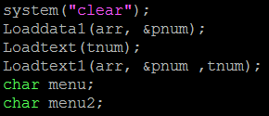
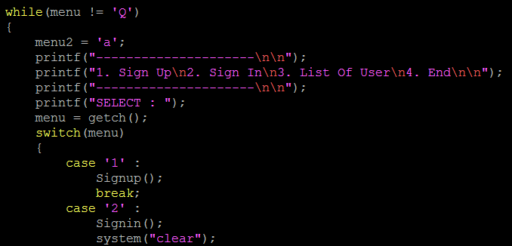
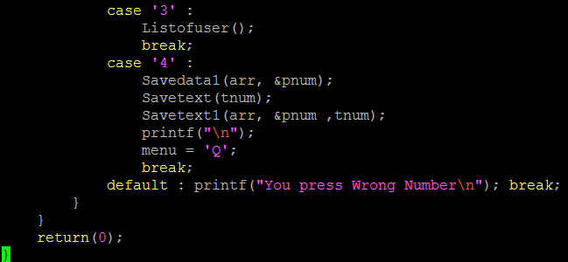
Main.c
초기 메뉴 화면
루프 2번을 사용한 스위치문
End 선택시 menu에 ‘Q’를 반환하여 루프 탈출

Slide 5
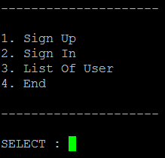
Main.c
초기 메뉴 화면

Slide 6
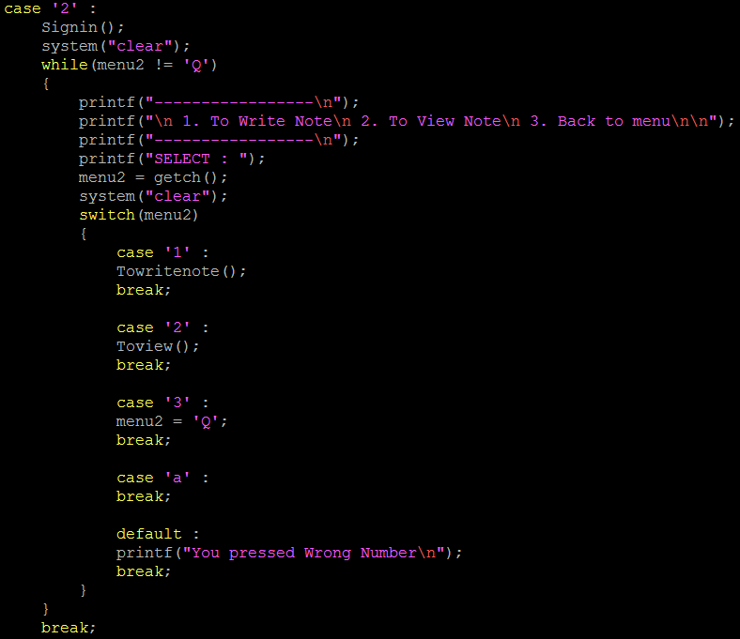
Main.c
Back to menu
선택 시
초기 메뉴 화면
Case ‘a’
Back to menu선택시 menu2에 ‘Q’가 저장된 후 다시 루프를 돌리기 위해 menu2 = ‘a’로 초기화

Slide 7
Main.c
로그인 성공 시 메뉴 화면

Slide 8
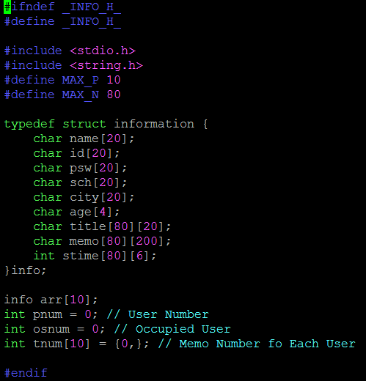
Info.h
MAX_P 유저 수
MAX_N 메모 최대 개수
구조체 배열 선언

Slide 9

Func1.h
<stdio.h>
<string.h>
- strncpy, strncmp 사용
<unistd.h>
- getpass 사용

Slide 10
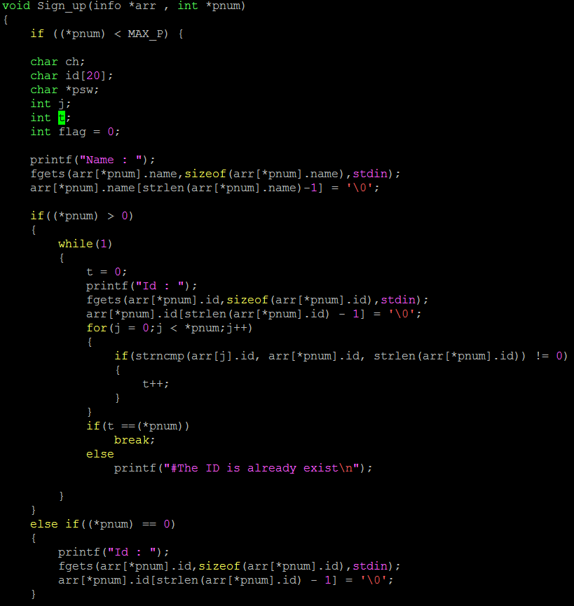
Func1.h
유저 수 고려 조건문 사용
fgets
- 마지막 개행문제 제거
ID 중복 방지

Slide 11
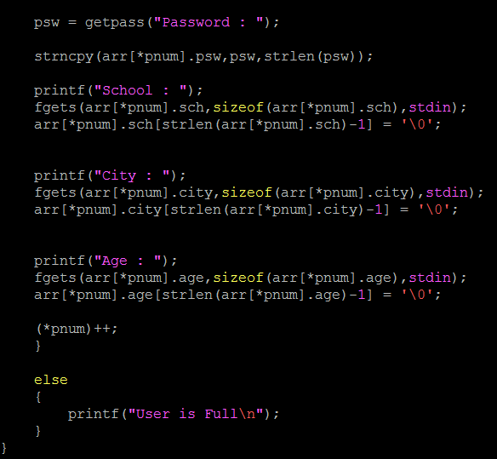
Func1.h
비밀번호 getpass
기타 정보 fgets

Slide 12
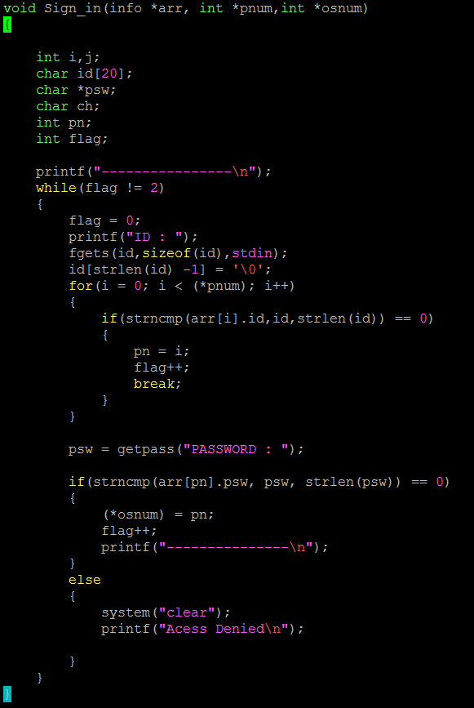
Func1.h
flag
아이디, 비밀번호 확인을 위한 변수
아이디 및 비밀번호가 각각 일치 할 때마다 flag 값 1증가
flag 값이 2일 때
로그인 성공

Slide 13
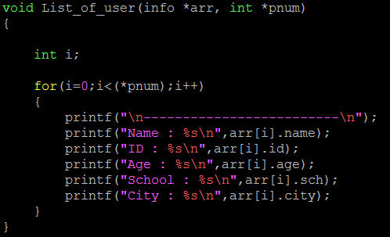
Func1.h

Slide 14

Func2.h
<stdio.h>
<string.h>
- strncpy, strncmp 사용
<time.h>
- time 사용

Slide 15
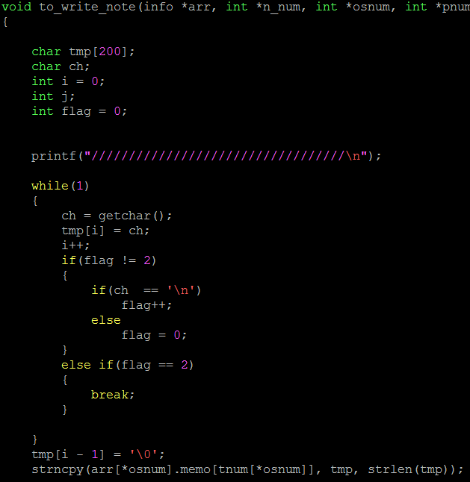
Func2.h
메모
엔터 입력시 flag 값 1증가
엔터이외 입력시 flag를 0으로 초기화
엔터 연속 두번 입력 시 flag 값이 2가되며 메모를 저장

Slide 16
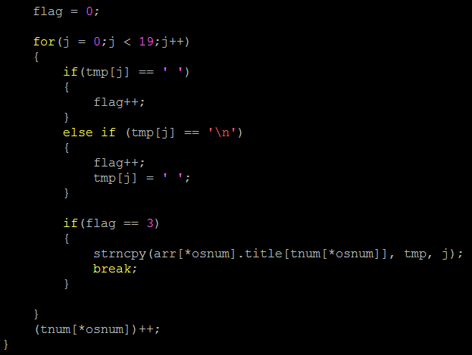
Func2.h
제목
- 띄워쓰기 및 엔터 3번시 엔터는 띄워쓰기로 변환되며 띄워쓰기 3번한 시점까지 제목에 저장

Slide 17
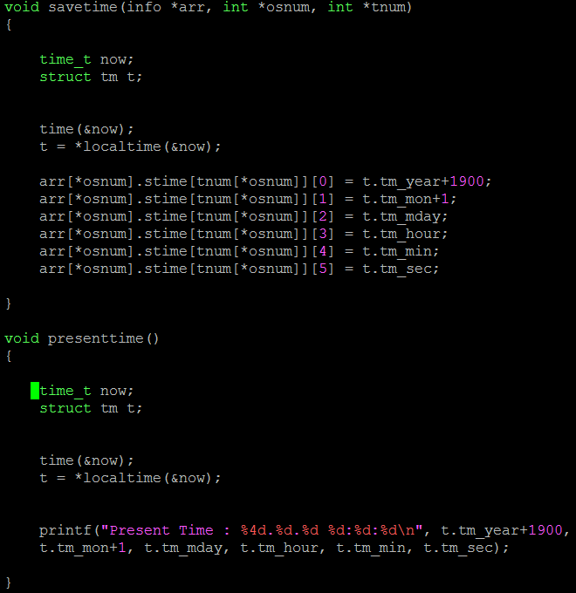
Func2.h
메모 입력 시
현재 시간을 같이 저장

Slide 18
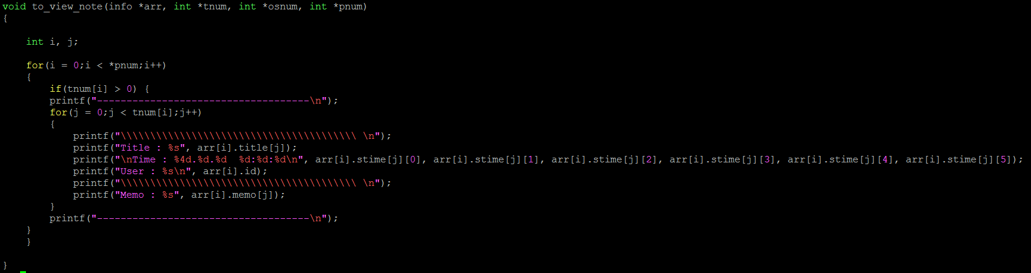
Func2.h
각 유저마다 저장한 메모 수 만큼 출력

Slide 19
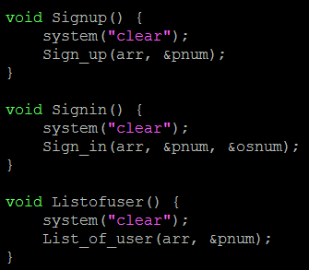
ArrFunc1.h
함수을 이용하기 위한 주소값 전달 함수
화면전환이 필요한 시점에 system(“clear”)를 선언

Slide 20
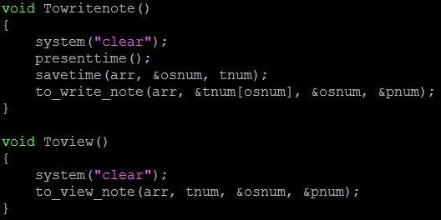
ArrFunc2.h
함수을 이용하기 위한 주소값 전달 함수
화면전환이 필요한 시점에 system(“clear”)를 선언

Slide 21
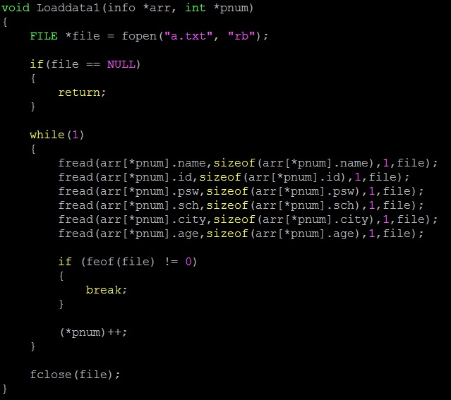
File Load
바이너리 파일을 Load
회원의 정보 Load
회원정보가 Load 될때마다 pnum(유저 수)값이 증가
정보가 더 이상 없으면 break

Slide 22
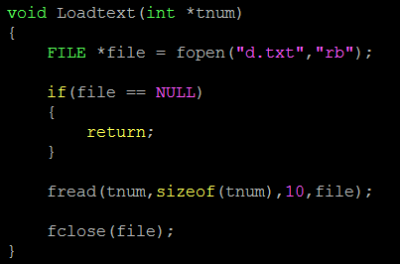
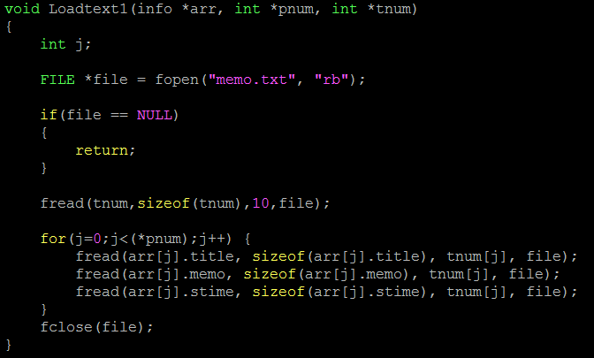
File Load
바이너리 파일에 Load
tnum 각각 회원의
메모 개수를 Load
회원 수 마다 해당되는 tnum의 값(메모의 개수)를 Load

Slide 23
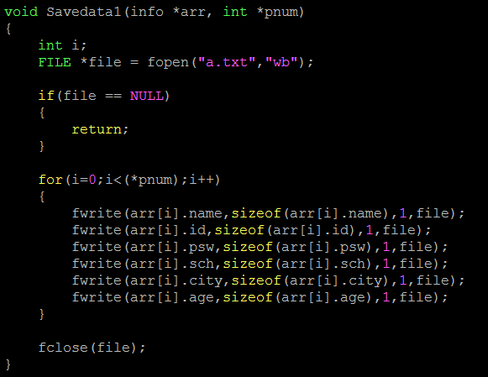
File Save
바이너리 파일에 저장
pnum(유저 수) 만큼의 회원 정보를 저장

Slide 24
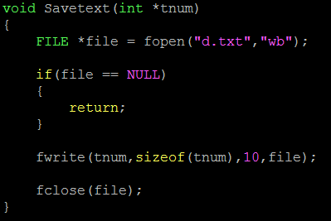

File Save
바이너리 파일에 저장
각각의 회원의 tnum(메모 개수) 값을 저장
각각 회원의 메모를 tnum(메모 개수) 만큼 저장

Slide 25
Thank u very much.

